Slide 1
Avance final de reto final
Israel Calle

Slide 2
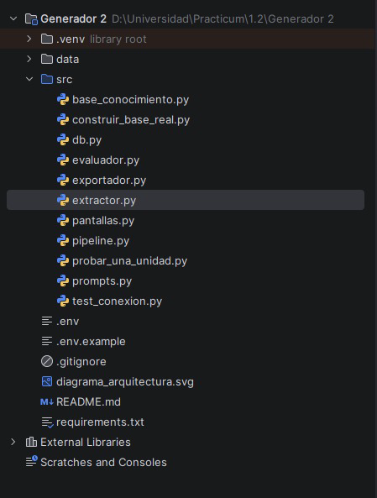
Estructura del programa

Slide 3
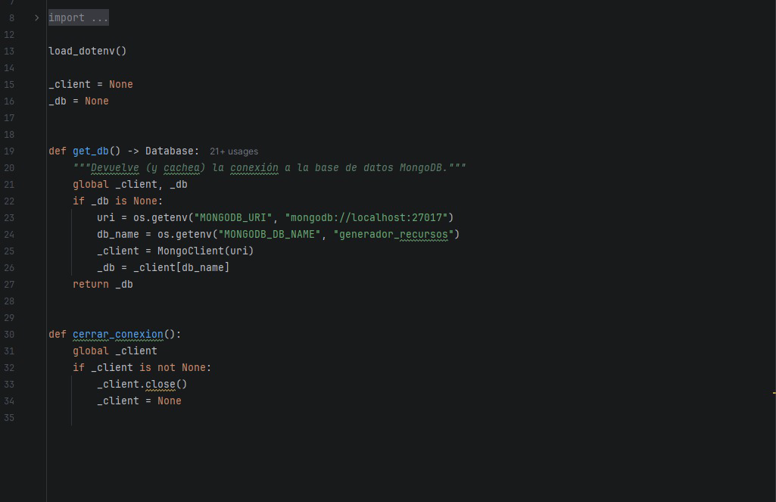
DB.py
El más simple pero el que todos los demás necesitan. Tiene una sola función importante, get_db(), que abre la conexión a tu MongoDB Atlas usando la URL que pusiste en .env, y la reutiliza (no abre una conexión nueva cada vez que se llama). Todos los demás archivos hacen from db import get_db cuando necesitan leer o guardar algo.

Slide 4
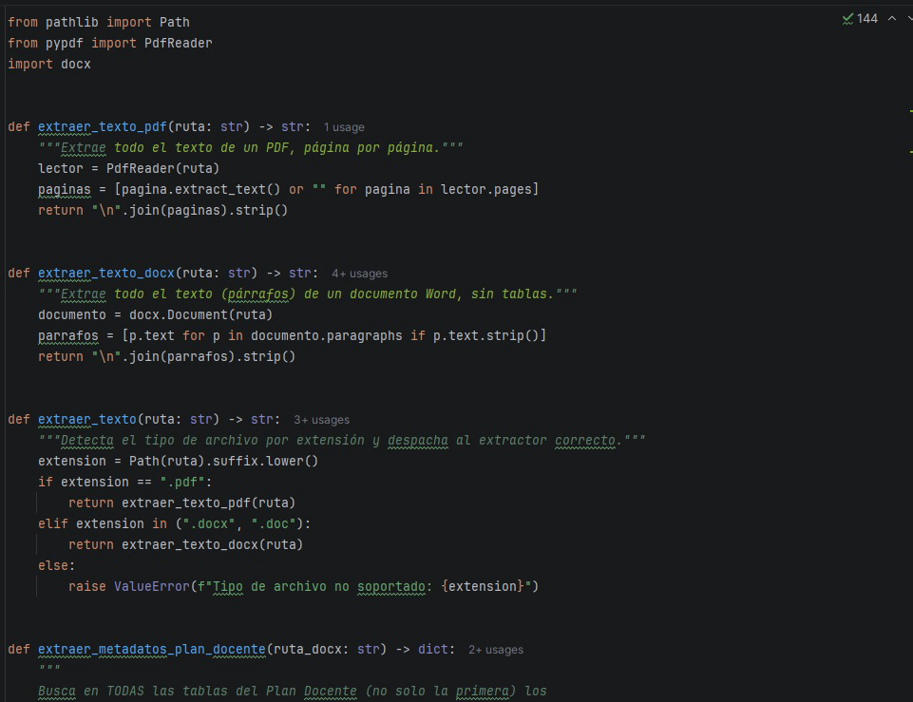
Extractor.py
Dos trabajos:Extraer texto de PDF (pypdf) o Word (python-docx), sin importar de qué unidad es.Extraer metadatos de la tabla "Datos Básicos" del Plan Docente (código, asignatura, carrera, ciclo), buscando por palabras clave para que funcione sin importar la plantilla exacta que use la UTPL.

Slide 5
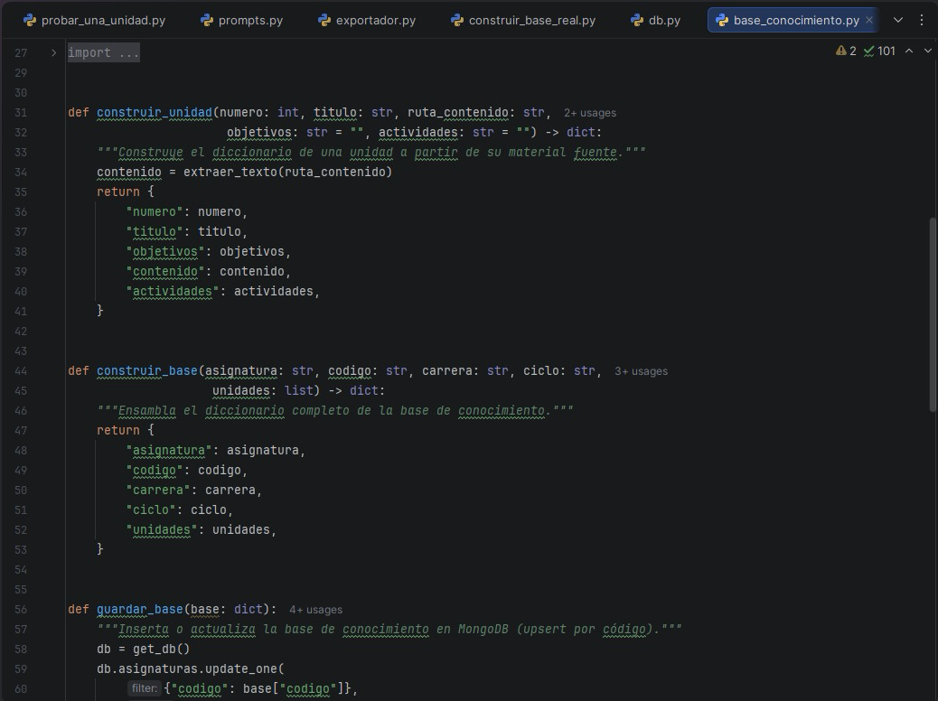
Base_conocimientos.py
Este es el original que te di en la semana 1, pensado para cuando tú mismo escribes a mano el contenido de cada unidad. Hoy en día no lo corres directamente — solo le pides prestadas dos funciones (construir_base, guardar_base, cargar_base) desde construir_base_real.py.

Slide 6
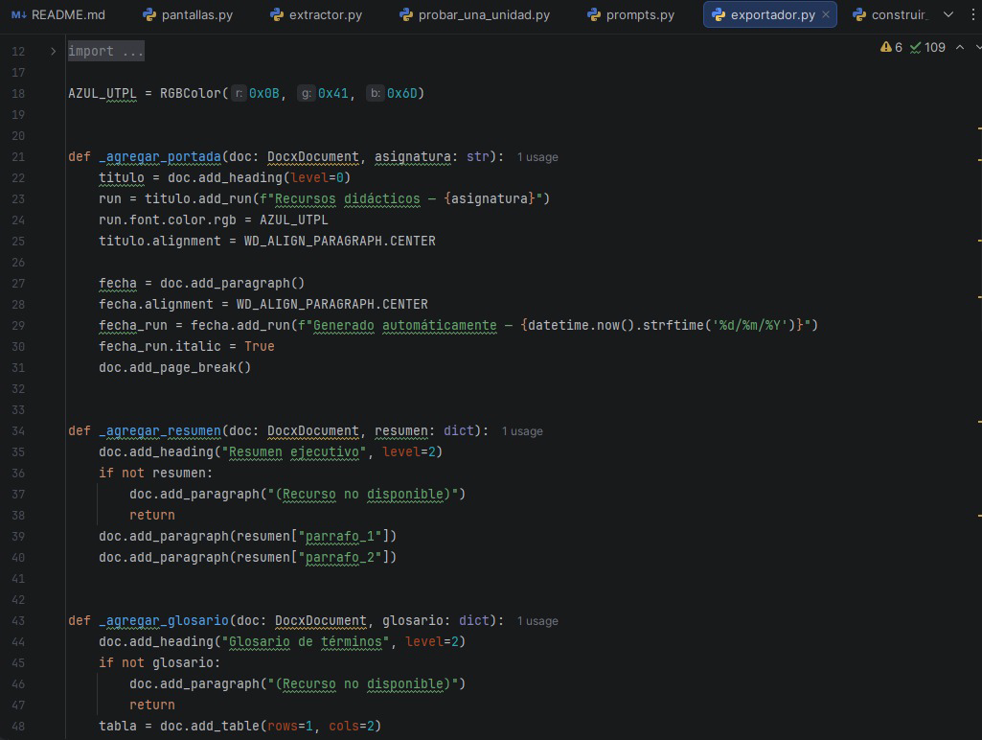
Exportador.py
No llama a Gemini para nada — solo lee lo que ya está en MongoDB (recursos) y usa python-docx para construir el documento: portada, una sección por unidad, y sus 4 subsecciones (resumen, tabla de glosario, preguntas numeradas por nivel, actividad).

Slide 7
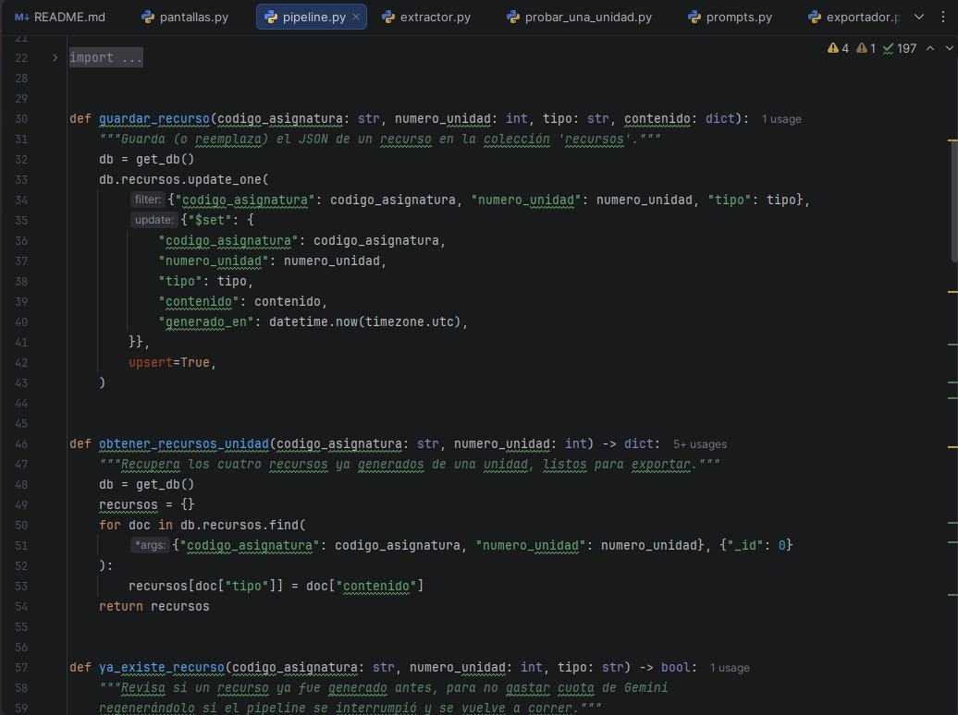
Pipeline.py
Este es el "director de orquesta": para cada unidad de la asignatura, llama a los 4 prompts en orden, guarda cada resultado en MongoDB (colección recursos), y al final llama a exportador.py para armar el Word. Lo más importante que tiene: salta lo que ya está generado (ya_existe_recurso), así que si se corta a medias por la cuota, la siguiente corrida retoma justo donde se quedó sin gastar de más.

Slide 8
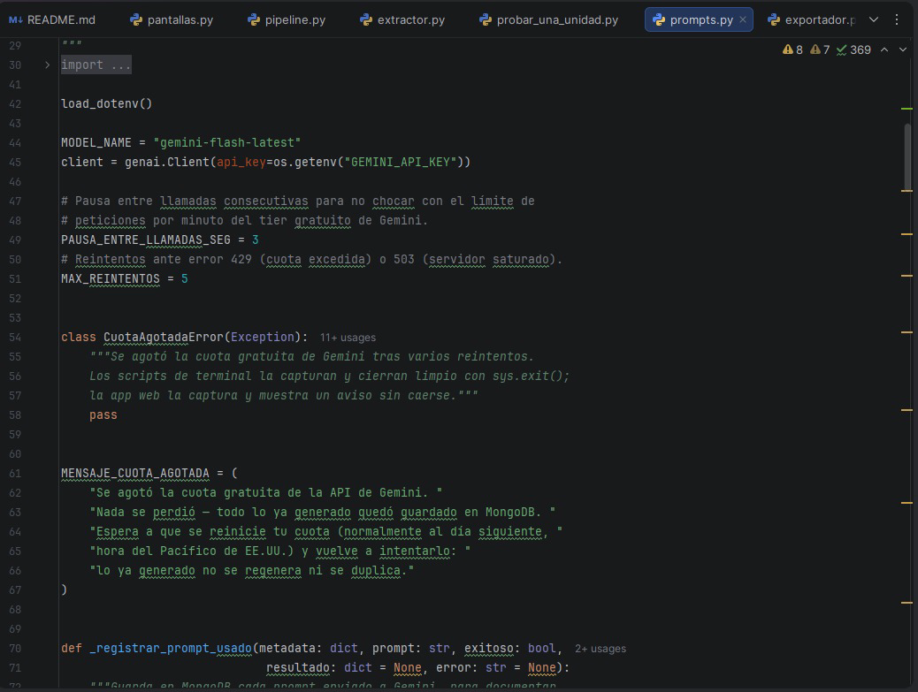
Prompts.py
Tiene cuatro funciones (generar_resumen, generar_glosario, generar_preguntas, generar_actividad), cada una:arma un prompt con el contenido real de la unidad,le pide a Gemini que responda en JSON con una estructura fija (response_schema),maneja reintentos si Gemini responde 429/503, yguarda en MongoDB (prompts_usados) cada intento, para que quede documentado.Si se agota la cuota gratis, no revienta el programa — levanta CuotaAgotadaError, un error que los demás archivos saben capturar con elegancia.

Slide 9
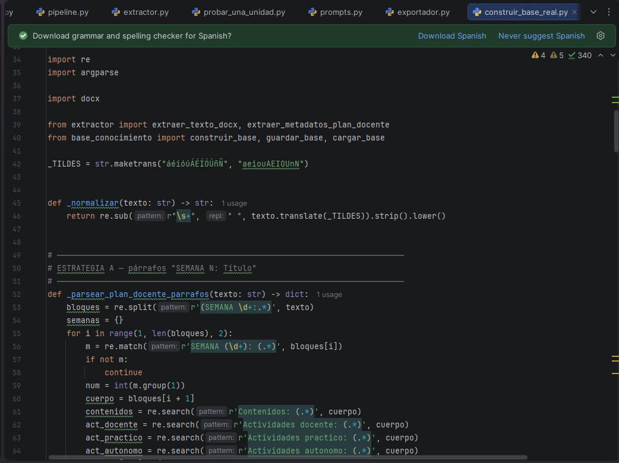
Construir_base_real.py
Este es el que corres primero (python src/construir_base_real.py o desde la pestaña 1 de la app web). Hace lo siguiente:Llama a extractor.py para sacar los metadatos y el texto.Prueba dos estrategias para encontrar las unidades: si el Plan Docente usa encabezados de párrafo tipo "SEMANA N:", los lee así; si no encuentra nada, prueba leyendo una tabla por semana (la plantilla más formal que usa "Análisis de Algoritmos").Arma el diccionario completo de la asignatura y lo guarda en MongoDB con guardar_base().

Slide 10
Pantallas.py
El que corres con streamlit run src/pantallas.py. Es solo una "cara bonita" sobre todo lo anterior — no tiene lógica propia de generación, simplemente llama a las funciones de construir_base_real.py, pipeline.py y exportador.py según en qué pestaña estés, y te muestra botones, barras de progreso y el estado de cada asignatura.

Slide 11
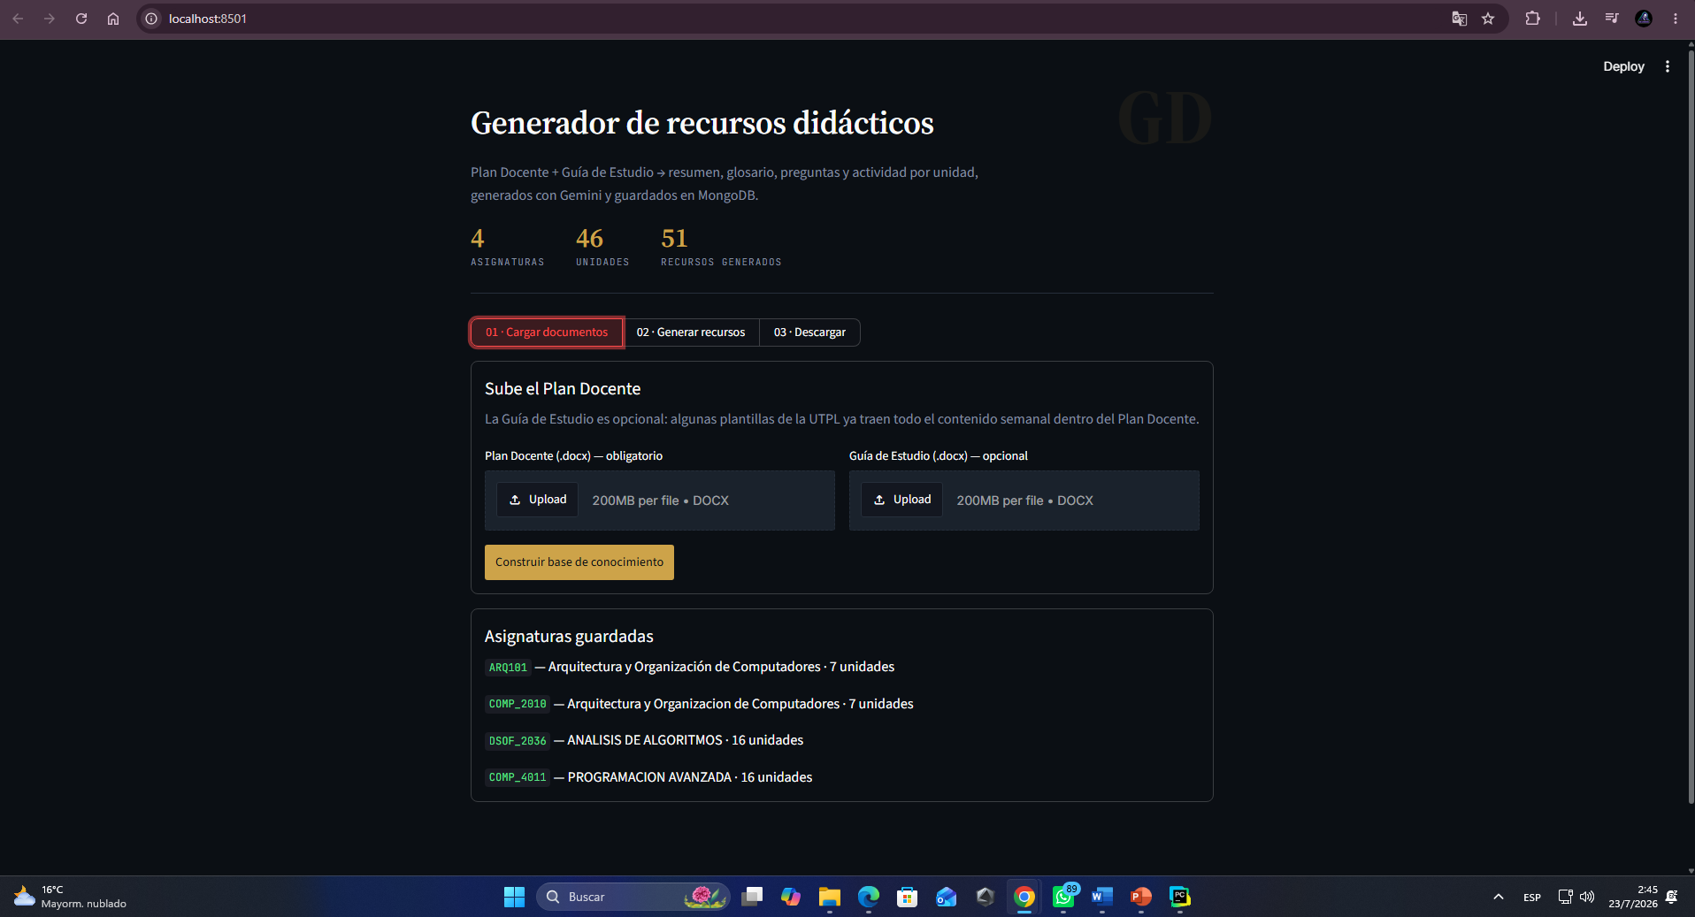
Pantalla extractor de información de documentos

Slide 12
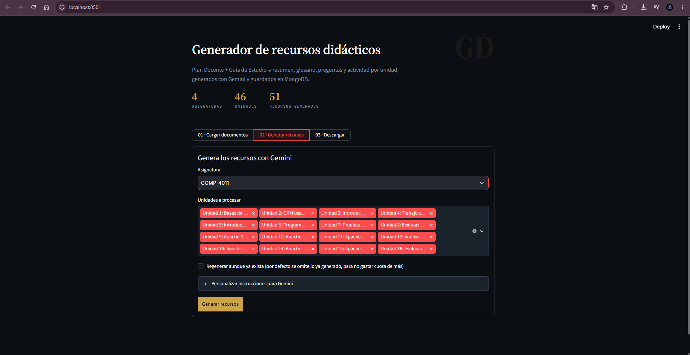
Pantalla de generación de recursos

Slide 13
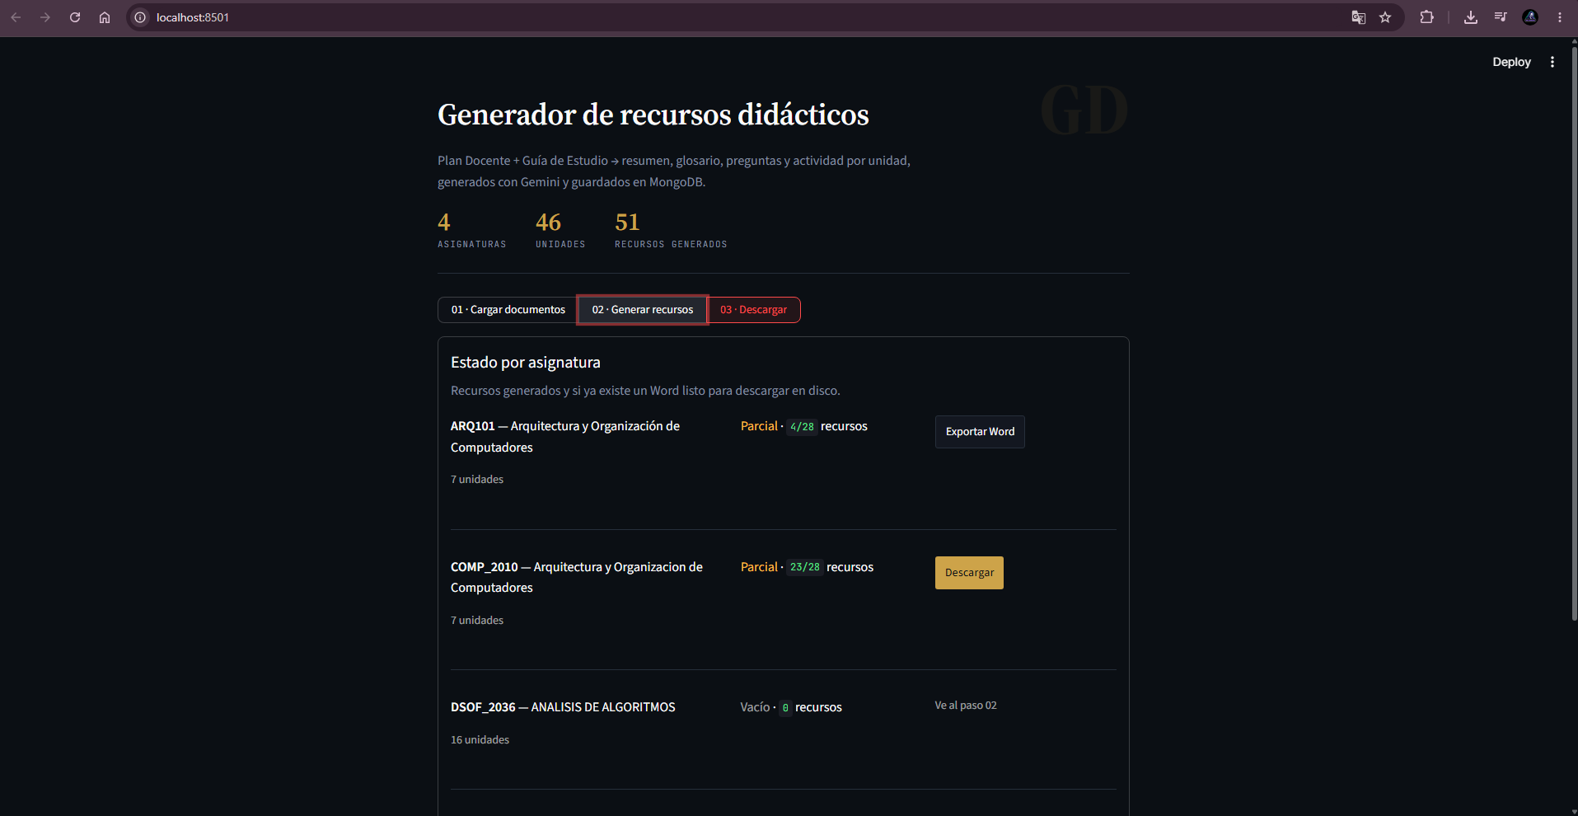
Pantallas de descargas

